Slide 1
MEVLANA ERASMUS yabancı dil SINAVI
Dr. Mustafa POLAT
mustafapolat@karabuk.edu.tr

Slide 2
ERASMUS – MEVLANA Yabancı Dil Sınavı
Genel Bilgiler
Erasmus – Mevlana Değişim Programları Yabancı Dil Sınavı Üniversitemiz Yabancı Diller Yüksekokulu tarafından hazırlanmakta ve uygulanmaktadır.
Değişim Programları Yabancı Dil Sınavı yılda 1 kez yapılmaktadır.
Değişim Programları Yabancı Dil Sınavının dili İngilizcedir.
Değişim Programları Yabancı Dil Sınavının geçerlik süresi 4 yıldır.
Bu sınava tekrar katılım halinde en yüksek değil, en güncel puan dikkate alınır.

Slide 3
ERASMUS – MEVLANA Yabancı Dil Sınavı
Sınav İçeriğine İlişkin Detaylar
2019 yılı için ERASMUS – MEVLANA yabancı dil sınavı Aralık ayının son haftası içerisinde gerçekleştirilecektir.
Sınav süresi 60 dakikadır.
Sınavda toplam 50 çoktan seçmeli soru bulunmaktadır.
Sınavda yer alan sorular okuma, sözcük bilgisi ve dil bilgisi alanlarına yöneliktir.

Slide 4
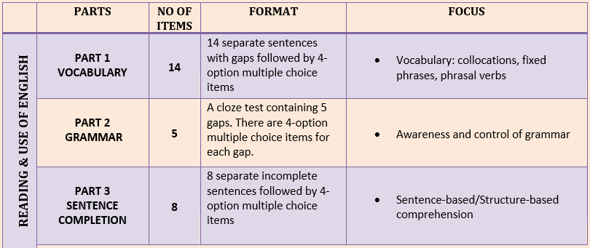
ERASMUS – MEVLANA Yabancı Dil Sınavı
Sınav Bölümlerine İlişkin Detaylar

Slide 5
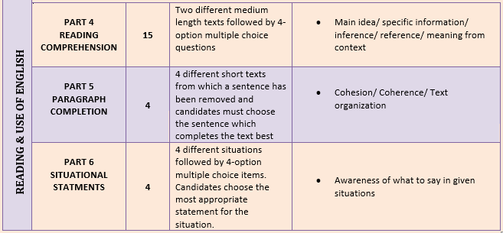
ERASMUS – MEVLANA Yabancı Dil Sınavı
Sınav Bölümlerine İlişkin Detaylar

Slide 6
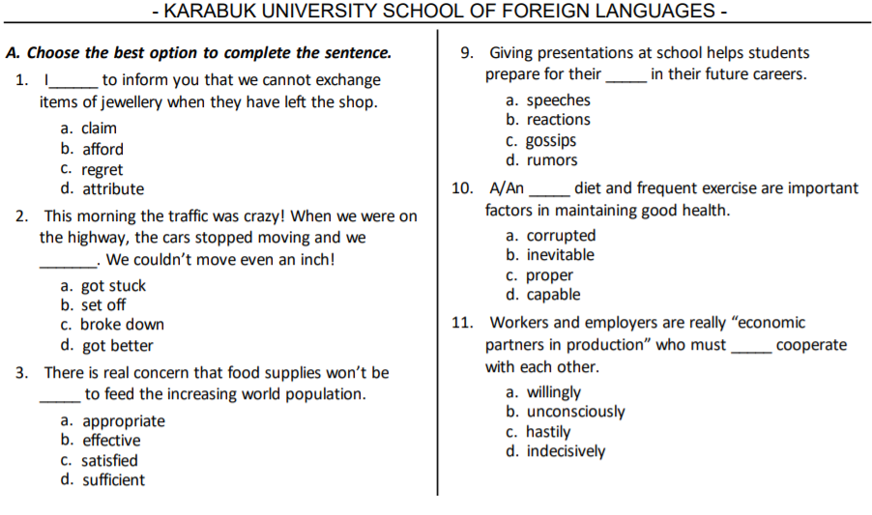
ERASMUS – MEVLANA Yabancı Dil Sınavı
1. Bölüm – Sözcük Bilgisi Örnek Sorular

Slide 7
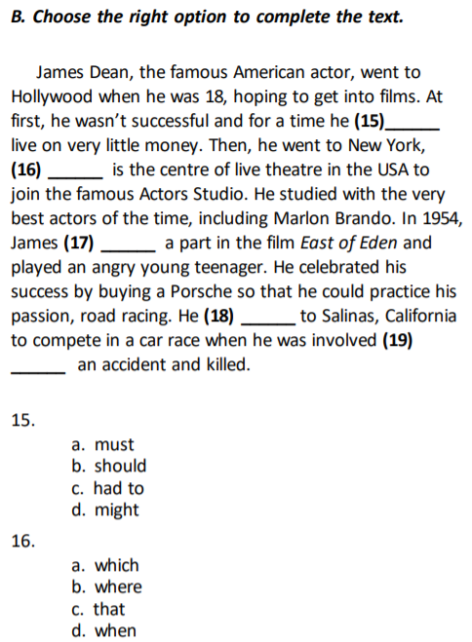
ERASMUS – MEVLANA Yabancı Dil Sınavı
2. Bölüm – Dil Bilgisi Örnek Sorular

Slide 8
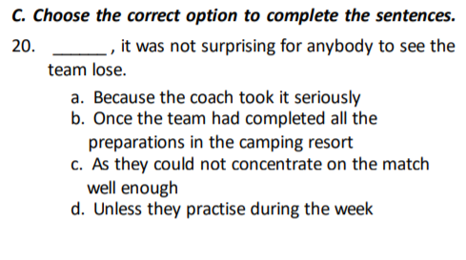
ERASMUS – MEVLANA Yabancı Dil Sınavı
3. Bölüm – Cümle Tamamlama Örnek Sorular

Slide 9
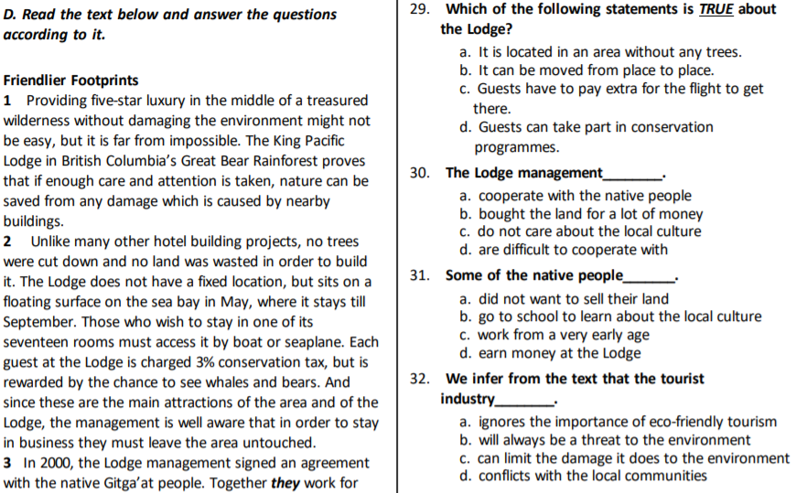
ERASMUS – MEVLANA Yabancı Dil Sınavı
4. Bölüm – Okuduğunu Anlama Örnek Sorular

Slide 10
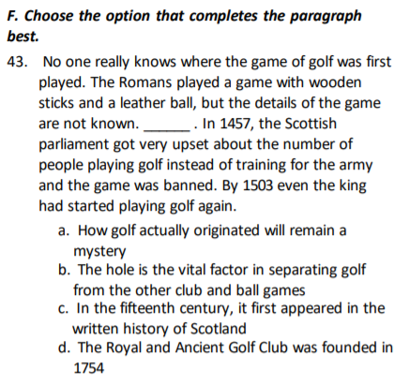
ERASMUS – MEVLANA Yabancı Dil Sınavı
5. Bölüm – Paragraf Tamamlama Örnek Sorular

Slide 11
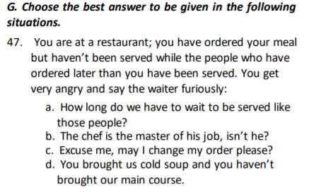
ERASMUS – MEVLANA Yabancı Dil Sınavı
6. Bölüm – Duruma Uygun Cümle Örnek Sorular

Slide 12
ERASMUS – MEVLANA Yabancı Dil Sınavı
Hazırlık Kursu
Erasmus – Mevlana Değişim Programları Yabancı Dil Sınavı için YDYO Kurslar Koordinatörlüğü tarafından hazırlık kursları düzenlenmektedir.
Düzenlenecek kurslara katılan adaylar, kurs sonunda yapılacak olan sınavdan aldıkları puanları ERASMUS-MEVLANA değişim programlarına başvuruları esnasında kullanabileceklerdir.

Slide 13
ERASMUS – MEVLANA Yabancı Dil Sınavı
Hazırlık Kursu
Değişim Programlarına Hazırlık Kursu toplam 100 saatlik bir eğitimi içermektedir.
Dersler Cumartesi 5, Pazar 5 olmak üzere hafta sonu 10 saat ve toplam 10 hafta sürecektir.
Talep olması durumunda hafta içi kursları da açılacaktır.
Kurs 30 Kasım 2019 – 2 Şubat 2020 tarihleri arasında gerçekleştirilecektir.
100 saatlik kurs ücreti 1250TL (3 Taksit) olarak belirlenmiştir.

Slide 14
YDYO Kurslar Koordinatörlüğü
Diğer Dillere İlişkin Kurslar
Almanca (A1-A2-B1-B2) İspanyolca (A1-A2-B1-B2)
Arapça (A1-A2-B1-B2) Rusça (A1-A2-B1-B2)
Farsça (A1-A2-B1-B2)
YDS-YÖKDİL Hazırlık
IELTS Hazırlık

Slide 15
YDYO Kurslar Koordinatörlüğü
Diğer Dillere İlişkin Kurslar
Almanca (A1-A2-B1-B2) İspanyolca (A1-A2-B1-B2)
Arapça (A1-A2-B1-B2) Rusça (A1-A2-B1-B2)
Farsça (A1-A2-B1-B2)
YDS-YÖKDİL Hazırlık
IELTS Hazırlık

Slide 16
ERASMUS – MEVLANA Yabancı Dil Sınavı
Hazırlık Kursu
Örnek ERASMUS-MEVLANA Yabancı Dil Sınavı
bit.ly/ornekerasmus
ERASMUS-MEVLANA Yabancı Dil Sınavı Hazırlık Kursu
Bilgi ve Kayıt
bit.ly/kbukurs
mustafapolat@karabuk.edu.tr

Slide 17
Yabancı Diller Yüksekokulu Kurslar Koordinatörlüğü
Ücretsiz Kurs Çekilişi
http://bit.ly/kurscekilis
1 kişiye İngilizce Kursu (1Kur)
1 kişiye Almanca Kursu (1Kur)
1 kişiye İspanyolca Kursu (1Kur)
1 kişiye %50 ERASMUS-MEVLANA kursu için %50 indirim

